Slide 1


財團法人農漁會南區資訊中心
各級農會經營
動態管理系統(管理員篇)
報告人：巫奇原 報告日期：110/09/10

Slide 2

【縣級管理工作】
【中華民國管理】
大綱
【系統管理工作】

Slide 3
01
【塡報期限設定】
縣級工作
02
【稽催通知處理 】
03
【管理人員維護 】

Slide 4
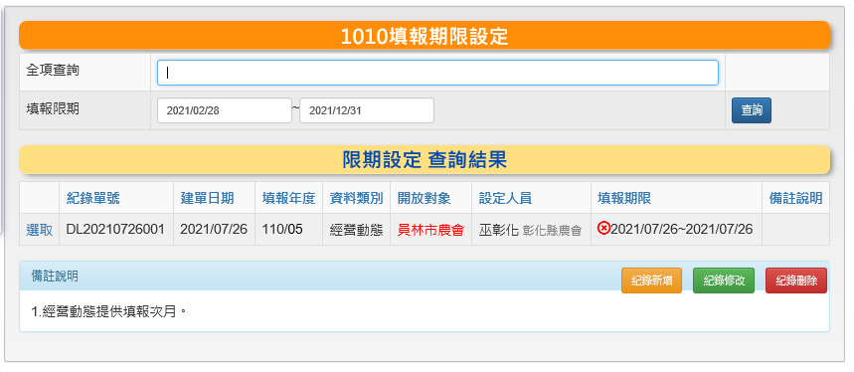
填報期限設定
中華民國管理員
設定各期填報期限
縣級農會管理員
逾期補報開放
資料修正開放

Slide 5
01
【塡報期限設定】
縣級工作
02
【稽催通知處理】
03
【管理人員維護】

Slide 6
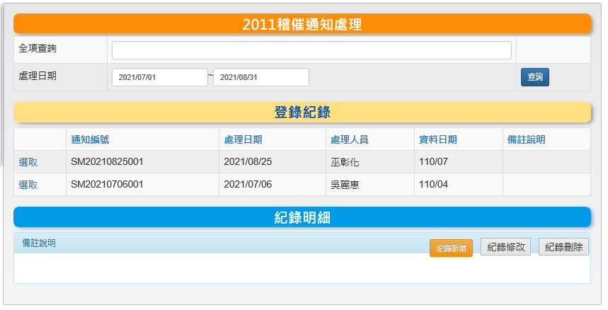
稽催通知處理
中華民國管理員
督導縣級農會
縣級農會管理員
通知轄下未填報單位

Slide 7
01
【塡報期限設定】
縣級工作
02
【稽催通知處理】
03
【管理人員維護】

Slide 8
管理人員維護
中華民國管理員
全部帳號維護
縣級農會管理員
轄下農會帳號管理

Slide 9
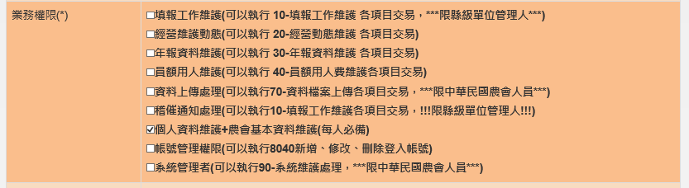
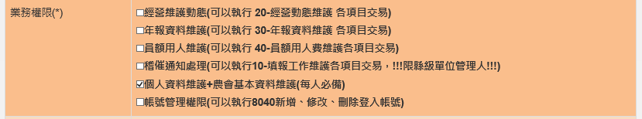
管理人員維護(續)
業務權限
中華民國管理員
縣級農會管理員

Slide 10
【縣級管理工作】
【中華民國管理】
大綱
【系統管理工作】

Slide 11
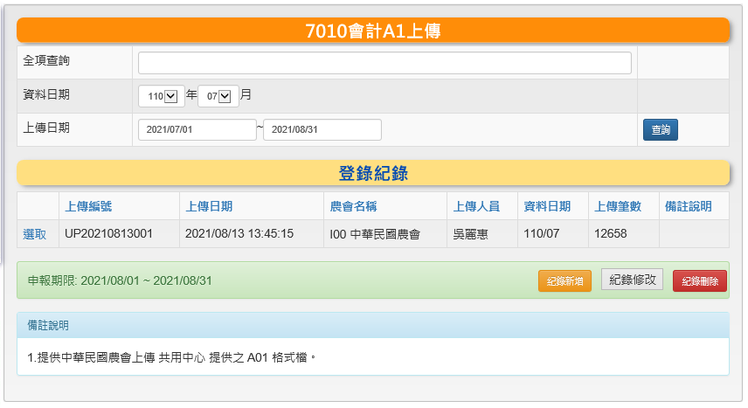
中華民國管理
會計A01上傳
信用部門
存款經營
放款經營

Slide 12
【縣級管理工作】
【中華民國管理】
大綱
【系統管理工作】

Slide 13
系統管理工作
登入權限維護
群組名稱維護
系統參數設定
登入失敗紀錄
線上管理人員
資料異動紀錄

Slide 14
財團法人農漁會南區資訊中心
報告完畢，敬請指教！
財團法人農漁會南區資訊中心 巫奇原
(07)7439121#283

